Slide 1
Makine Öğrenmesine Giriş
Yapay Zeka Kulübü Data Kamp Yapay Zeka’ya Giriş Eğitimi

Slide 2
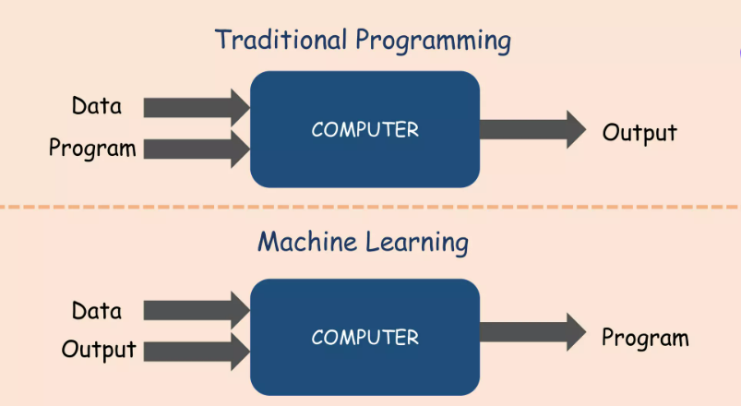

Slide 3
Makine Öğrenmesi Temelde Üçe Ayrılır
Denetimli Öğrenme
Denetimsiz Öğrenme
Takviyeli Öğrenme

Slide 4
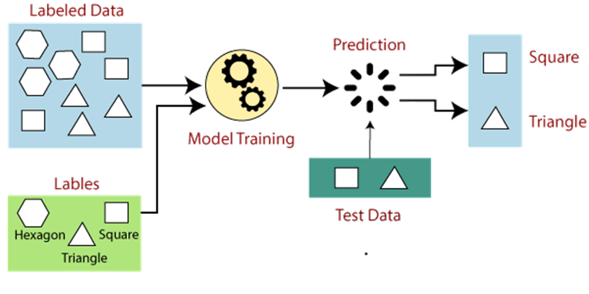
Denetimli Öğrenme

Slide 5
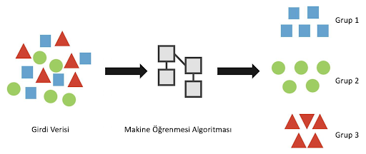
Denetimsiz Öğrenme

Slide 6
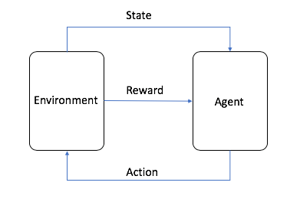
Taviyeli Öğrenme

Slide 7
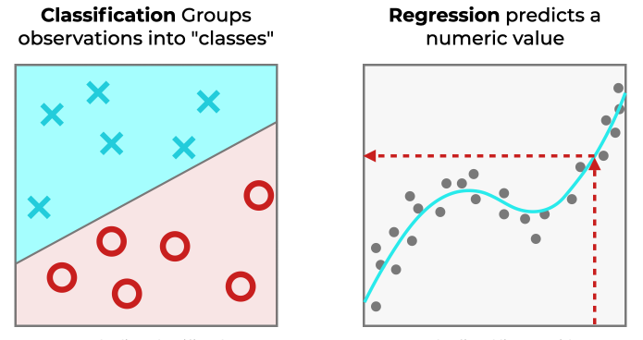
Regresyon ve Sınıflandırma
Bir e-postanın spam olup olmadığını belirleme
Hastaların belirli bir hastalığa sahip olup olmadığını sınıflandırma
Görüntüdeki objeleri tanımlama (örneğin, bir resimde köpek mi kedi mi olduğunu belirleme)
Bir evin fiyatını tahmin etme
Bir aracın yakıt tüketimini tahmin etme
Bir şirketin yıllık gelirini tahmin etme

Slide 8
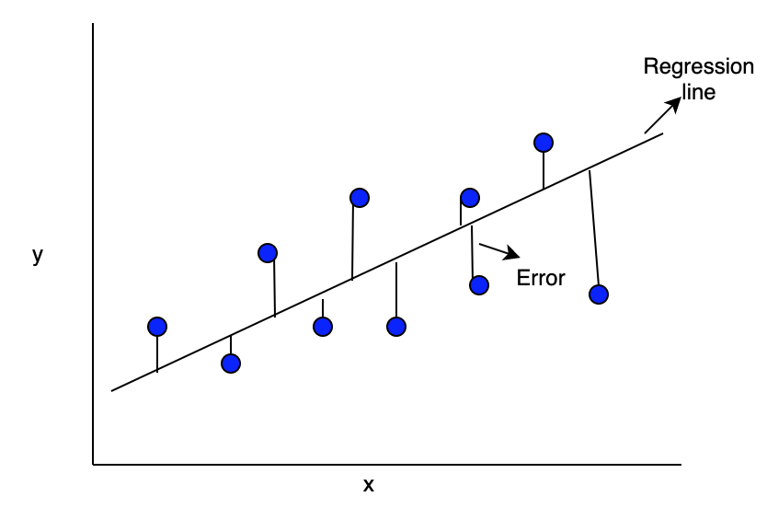
Lineer Regresyon
https://www.youtube.com/watch?v=3dhcmeOTZ_Q

Slide 9
Karar Ağaçları

Slide 10
Örenkle Çalışalım

Slide 11
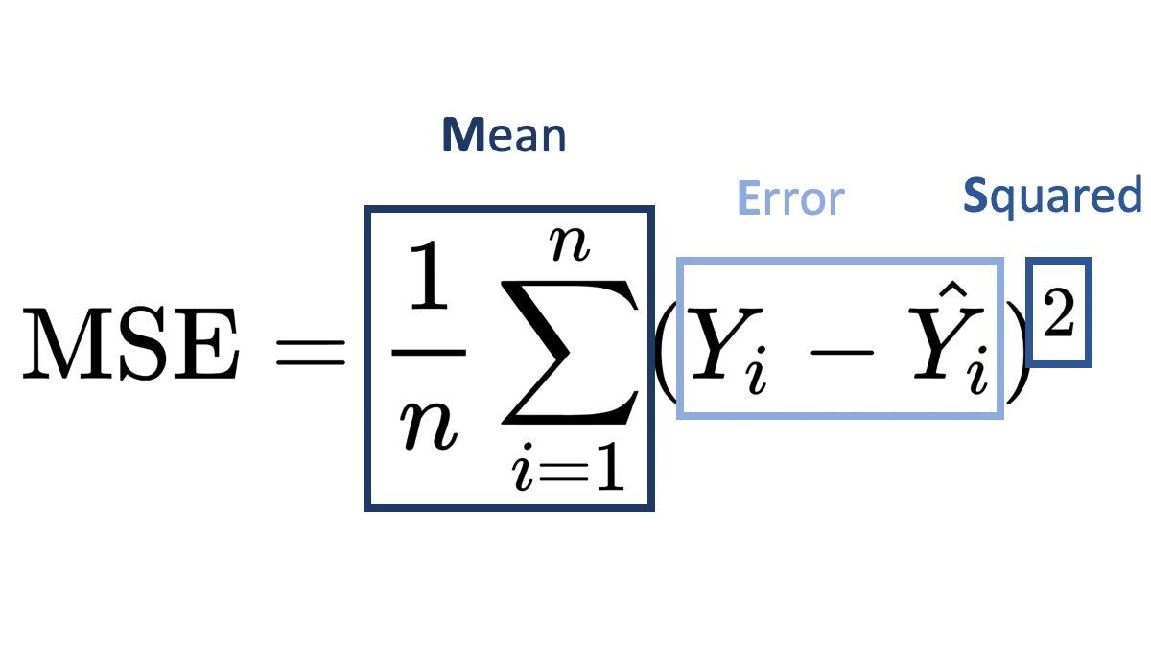

Slide 12
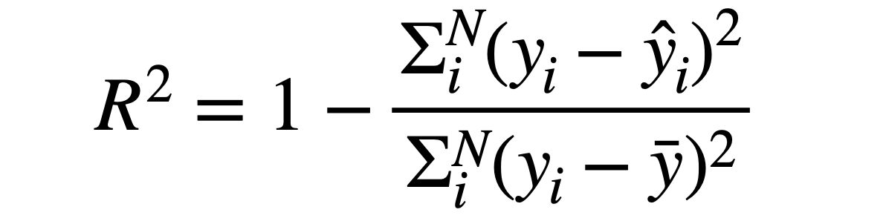

Slide 13
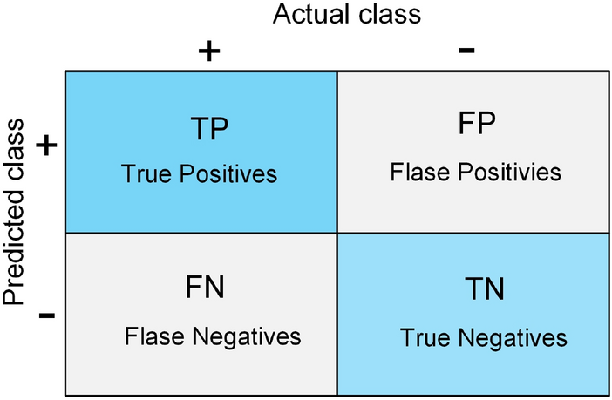
Model Değerlendirme Yapıları

Slide 14
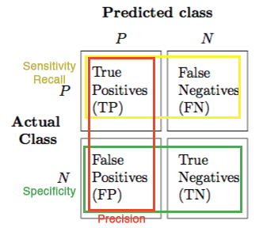
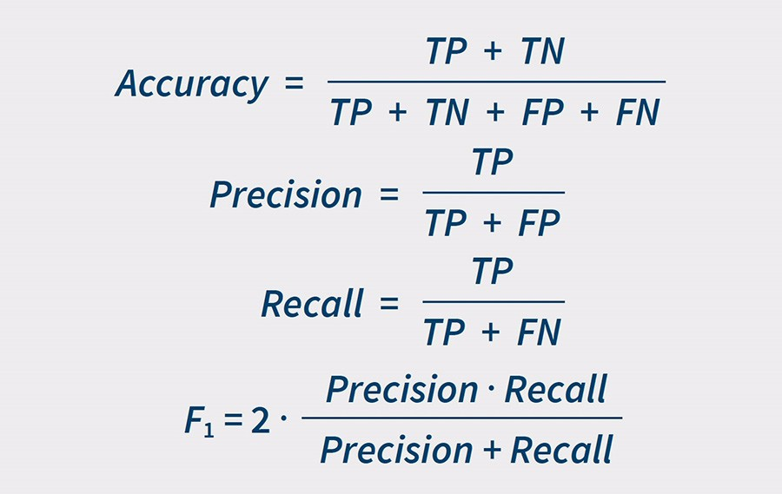

Slide 15
Bias – Variance - Tradeoff

Slide 16
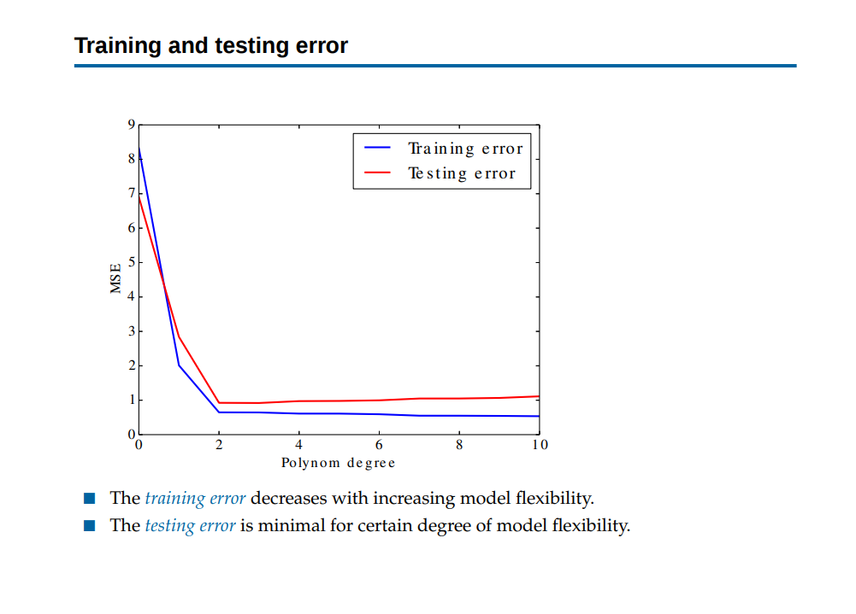

Slide 17
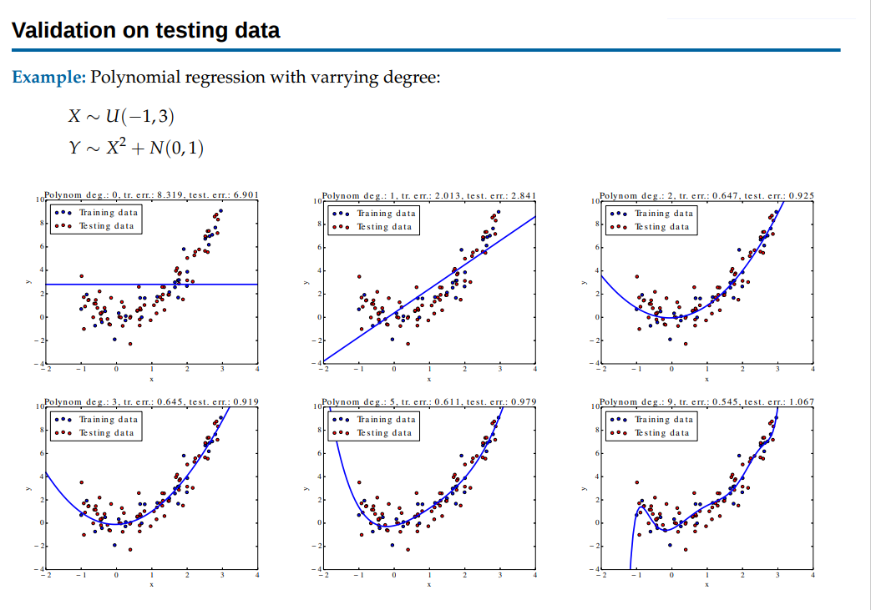

Slide 18
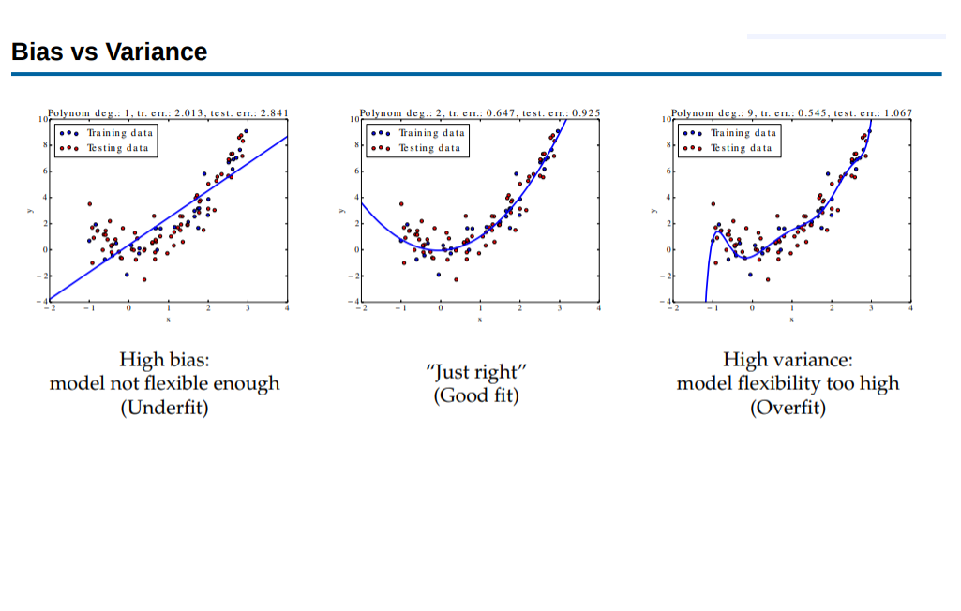

Slide 19
